Slide 1
Azure Function 結合 Line Bot 玩出新花樣

Slide 2
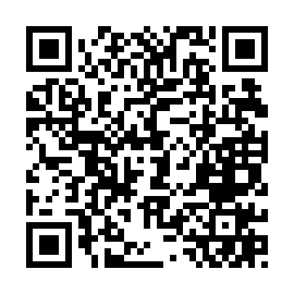
準備工作
Azure Services
Azure Function
Blob Storage（或是直接使用 Azure Function 的 Blob 儲存體也可以）
Cognitive Service: Computer Vision（有雷，要注意）
Line dev backend
右側，是今天 demo 的 Linebot QRCode
或是搜尋 @752kqktr

Slide 3
Azure Function 簡介
Serverless 雲服務
我們不需要擔心伺服器設定或虛擬機的修補與擴充
使用 Serverless，Azure 可以預先準備資源。它透過事件觸發，Azure 會提供必要運算資源。服務執行時才產生費用，所以我們只需要付出執行期間的費用。
每百萬次執行 NT$6.011，收費相當便宜/公道
Azure Function Pricing

Slide 4
Azure Function 的應用
Azure Function 是處理資料、整合系統、使用物聯網 (IoT)，以及建置簡單 API 和微服務的絕佳解決方案。
需要排程執行的任何工作
Overview
請注意：預設 5 分鐘後沒有任何趨動動靜時，Azure Function 會進入休眠
若選用付費的價格方案，則可以啟用 Always On，延長或阻止 Azure Function 進入休眠

Slide 5

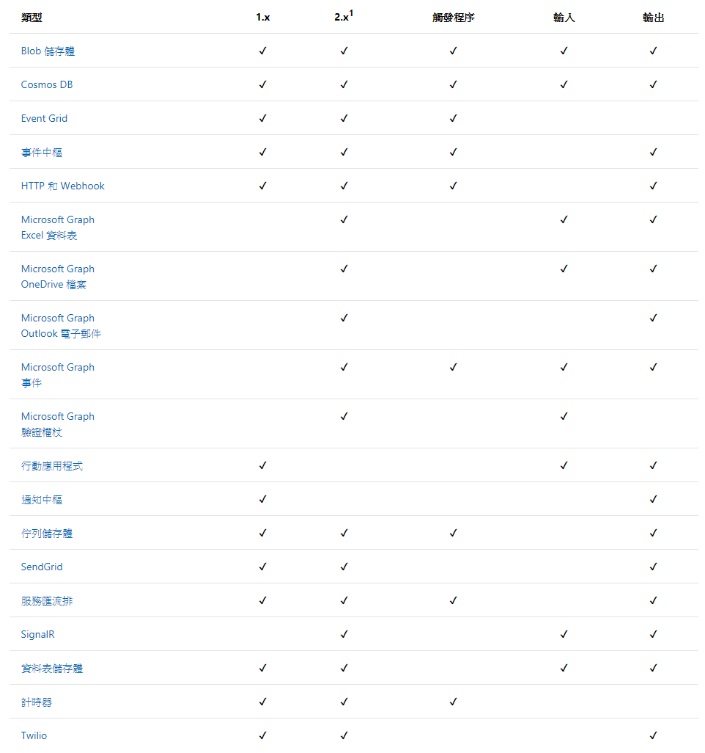
Azure Function Triggers
Azure Function 支援的繫結
Http Trigger、Timer Trigger 最為常用
本次 Linebot 範例則是使用 Http Trigger

Slide 6
Line Bot 是什麼？
什麼是 Web Hook？
以今天的例子，它是建置在 Azure Function 的 API，負責接受 Line Server POST 進來的訊息。
{"events":[{"type":"message","replyToken":"9b3b1ebbae04424795449febea80ebb1","source":{"userId":"U9b91b518d6888d33993f22……….","type":"user"},"timestamp":1555777816998,"message":{"type":"text","id":"9727800348111","text":"line://app/1566998925-rZDo1ZXB "}}],"destination":"U06d5e57efb11eea8973b89………."}
白話文：當 Line App 發出一則訊息給 Linebot 好友時，Line Server 會以 HTTP POST 發出一段 Json 內容給 API，之後進入處理流程。分析該 Json 內容，並依據內容的關鍵點進行處置，這個流程就是 Linebot 的行為。
Web App Service、Mobile App Service 等服務，也都可以成為 Linebot Web Hook 的載體。

Slide 7
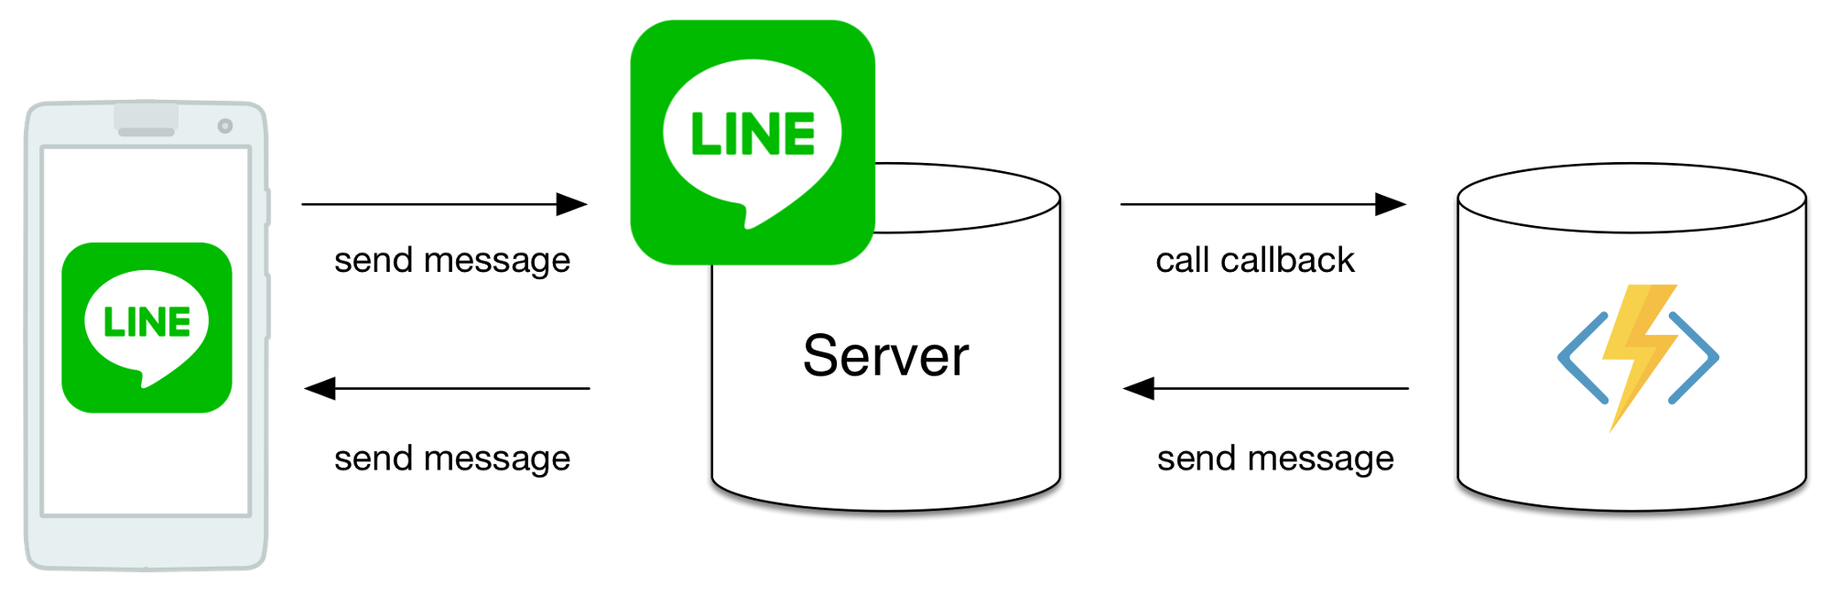
Azure Function - Linebot 溝通流程

Slide 8
來吧。看範例。

Slide 9
參考資源
Azure Function debugging
Remote Debugging Azure Functions V2 "The breakpoint will not currently be hit. No symbols have been loaded for this document“
Remote Debugging Azure Functions
Line API references
Azure Cognitive Services
Computer Vision API - v1.0
LUIS 語言理解
LINE Bot 與人工智慧辨識開發實戰
No.18 Chatbot 開發使用Bot Framework V4
HttpClient usage
使用 HttpClientFactory 實作復原 HTTP 要求
Alternative approach to HttpClient in Azure Functions 2.0 - bringing in HttpClientFactory
YOU'RE USING HTTPCLIENT WRONG AND IT IS DESTABILIZING YOUR SOFTWARE
在 .NET Core 與 .NET Framework 上使用 HttpClientFactory

